Slide 1

DIRECTRICES SOBRE
LA ACTIVIDAD FÍSICA,
EL COMPORTAMIENTO
SEDENTARIO Y EL SUEÑO
PARA PÁRVULOS
Nutricionistas
Coordinación Provincial Limarí
JUNJI

Slide 2
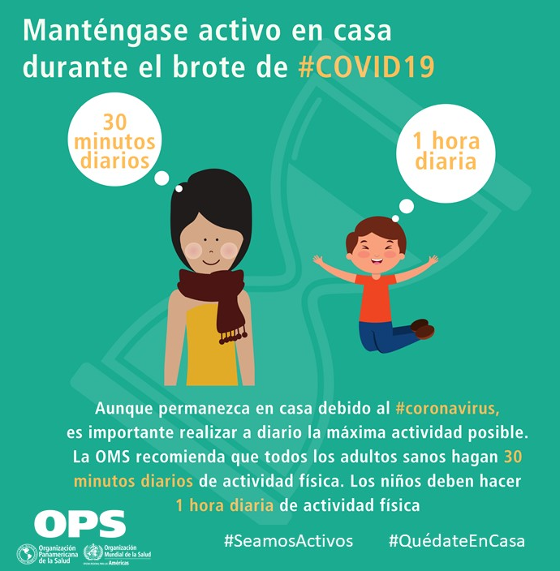

Slide 3
Glosario de Términos
Actividad Física: Movimiento del cuerpo que usa energía por encima del consumo en estado de reposo.
En las/los niñas/os pequeñas/os, esto puede incluir caminar, gatear, correr, saltar, hacer equilibrios, trepar, subirse a objetos o brincar por encima de ellos, bailar, montar sobre juguetes con ruedas, ir en bicicleta, saltar la cuerda, etc.
Ejercicio: Actividad física planificada, estructurada, generalmente repetitiva y con una finalidad.
Juego: El juego se define como una actividad recreativa por sí misma (sin una meta específica), voluntaria, disfrutada por los participantes e imaginativa. Puede ser solitario o social, y puede requerir o no de objetos. Las/los niñas/os pequeñas/os adquieren y consolidan sus aptitudes del desarrollo mediante interacciones lúdicas con personas y objetos.

Slide 4
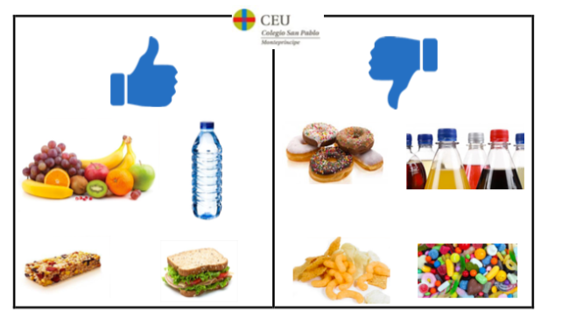
Se ha establecido que la inactividad física es un importante factor de riesgo de mortalidad a nivel mundial y un elemento que contribuye al aumento del sobrepeso y la obesidad.
La primera infancia es un período de desarrollo físico y cognitivo rápido, y una etapa durante la cual se forman los hábitos de los/las niños/as y los hábitos en la vida familiar están abiertos a cambios y adaptaciones

Slide 5
Beneficios de la actividad física y riesgos de un nivel insuficiente de actividad física
La actividad física regular de intensidad moderada —como caminar, montar en bicicleta o hacer deporte— tiene considerables beneficios para la salud. En todas las edades, los beneficios de la actividad física contrarrestan los posibles daños provocados, por ejemplo, por accidentes.
Realizar algún tipo de actividad física es mejor que no realizar ninguna. Volviéndonos más activos a lo largo del día de formas relativamente simples podemos alcanzar fácilmente los niveles recomendados de actividad física.

Slide 6
La Actividad Física Regular y en Niveles Adecuados:
Mejora el estado muscular y cardiorrespiratorio;
Mejora la salud ósea y funcional;
Reduce el riesgo de hipertensión, cardiopatía coronaria, accidente cerebrovascular, diabetes, diferentes tipos de cáncer (como el cáncer de mama y el de colon) y depresión;
Reduce el riesgo de caídas y de fracturas vertebrales o de cadera; y
Es fundamental para el equilibrio energético y el control de peso.

Slide 7
La insuficiente actividad física, que es uno de los factores de riesgo de mortalidad más importantes a escala mundial, va en aumento en muchos países, lo que agrava la carga de enfermedades no transmisibles y afecta al estado general de salud de la población en todo el planeta.
Las personas que no hacen suficiente ejercicio físico presentan un riesgo de mortalidad entre un 20% y un 30% superior al de aquellas que son lo suficientemente activas.

Slide 8
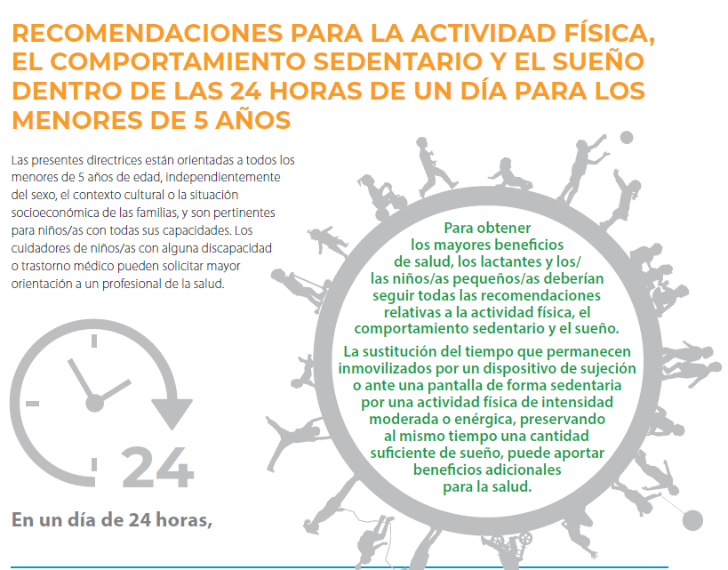

Slide 9
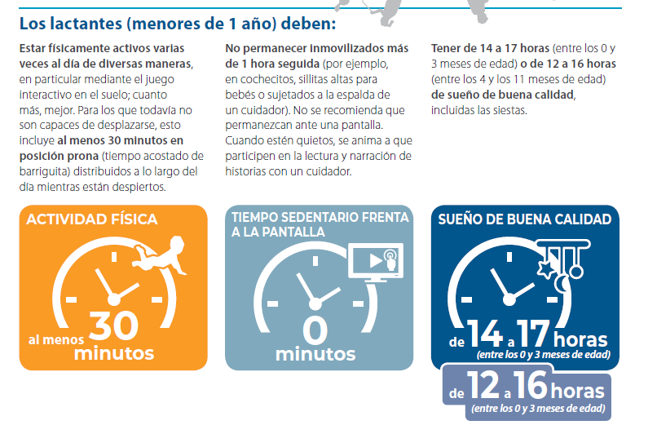

Slide 10
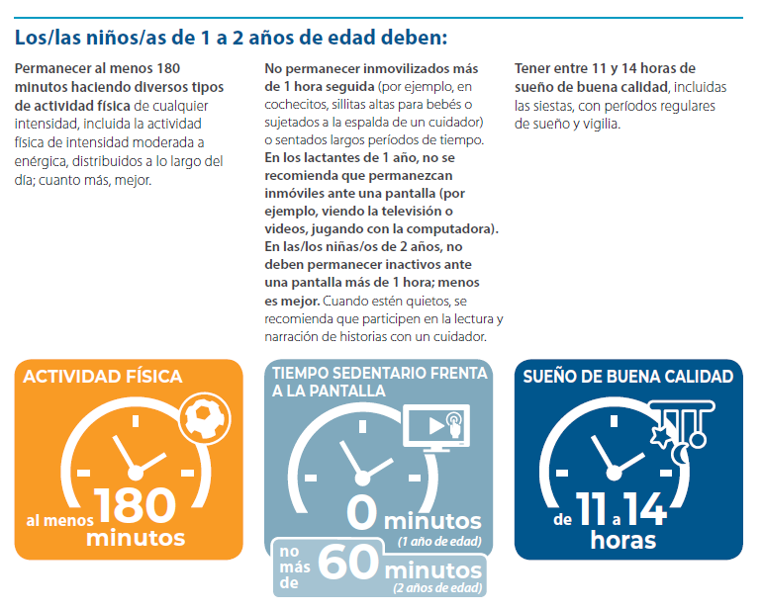

Slide 11
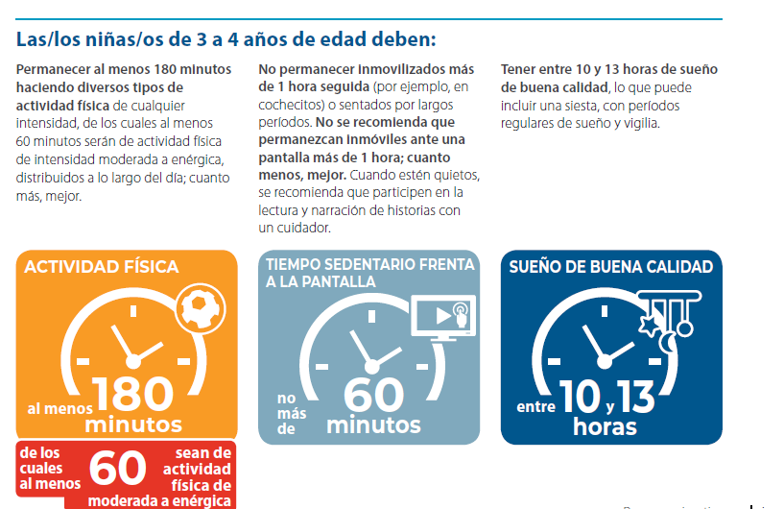

Slide 12
Es importante una implementación de hábitos saludables tempranamente en la infancia, ya que se vuelve mas probable que estos se mantengan durante la adolescencia y posteriormente en la adultez.
Implementando actividad física, no solo contribuyes a estos hábitos, sino que también incentivas el aprendizaje lúdico , a través del cual es posible estimular las habilidades cognitivas de los niños y las niñas, demostrándoles la importancia de que permanezcan sanos/as y activos/as

Slide 13
Consejos de Seguridad
1. En cuanto al uso del espacio, asegurarse de que no existan implementos que puedan caer desde altura y provocar un accidente.
El piso debe estar limpio y no resbaladizo, además de libre de juguetes o elementos pequeños que puedan provocar una caída o tropiezo.
El adulto responsable debe asegurarse que los cordones de zapatos de los niños y niñas se encuentren abrochados.

Slide 14
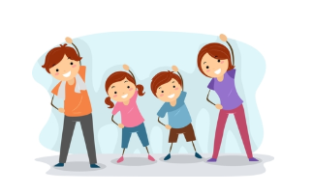
Comienzo mi día activamente

Slide 15
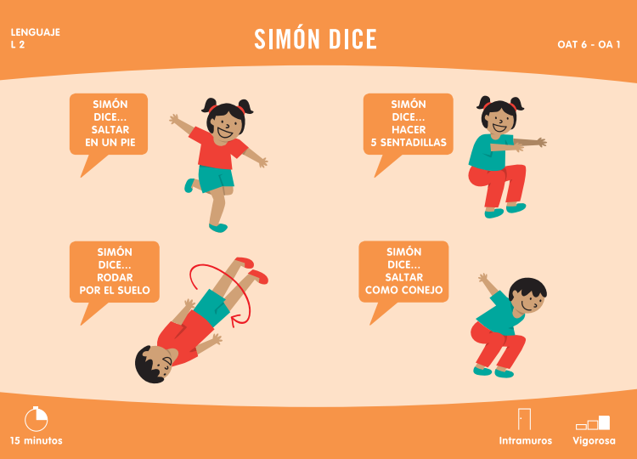
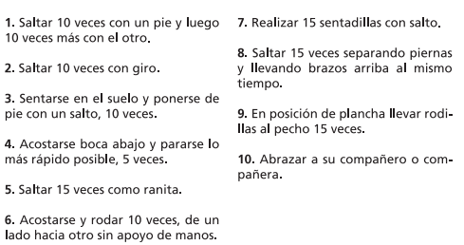
Simón Dice
Actividad
Entregar Instrucciones a los niños y las niñas para que realicen las siguientes actividades motrices.
Comenzar cada punto con “Simón dice…” . Repetir aumentando la velocidad de las indicaciones, para lograr un movimiento con mayor intensidad.

Slide 16
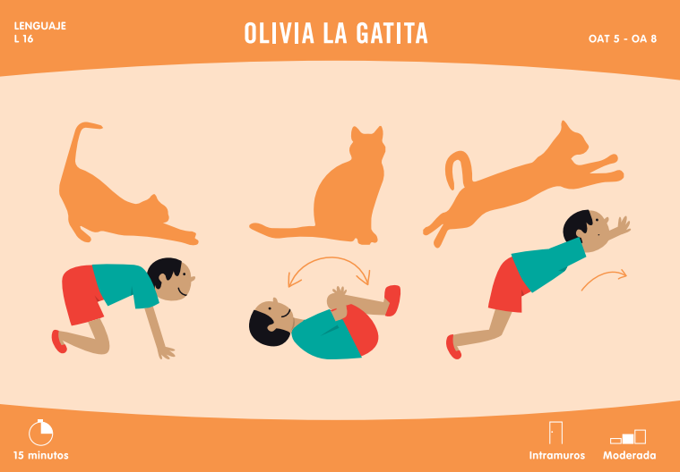
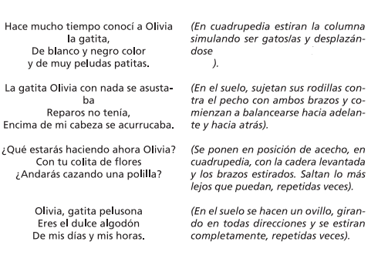
Olivia la Gatita
Actividad
Relatar a los niños y las niñas la historia de “Olivia la Gatita” representando distintos elementos del relato, a través de ejercicios que se realizan 20 segundos. Cada ves que escuchen la palabra “Olivia” deben ponerse en cuclillas y saltar 5 veces moviendo sus manos como si fuesen garritas, exclamando “¡Miau!”

Slide 17
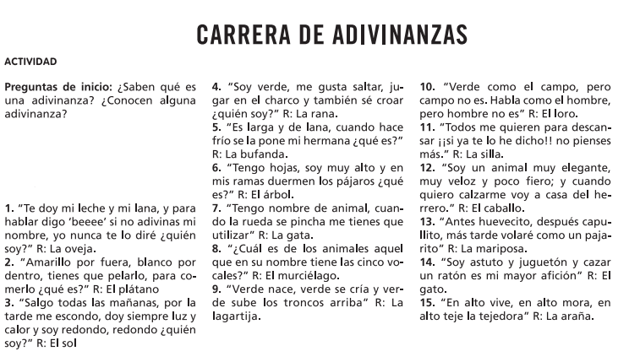
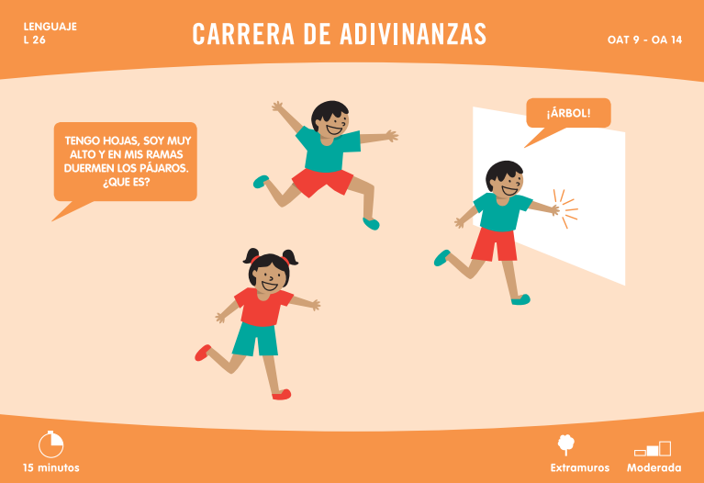
Carrera de Adivinanzas

Slide 18

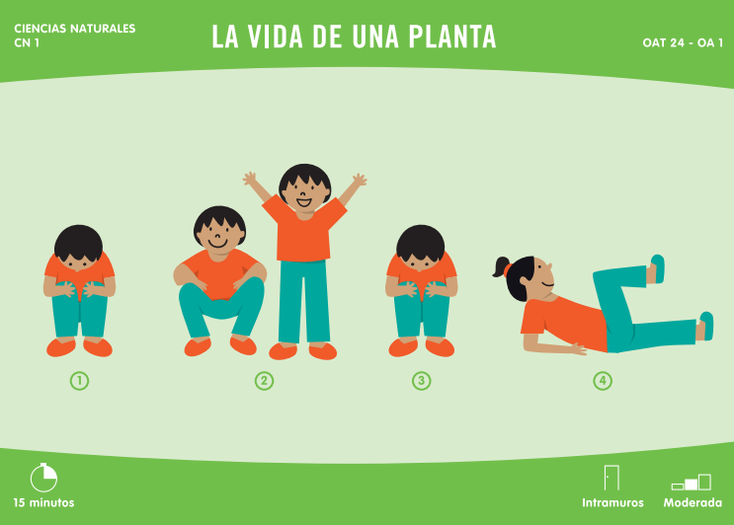
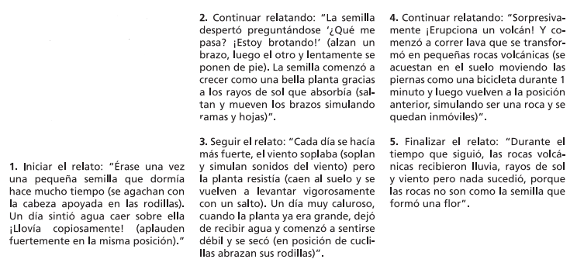
La vida de una planta

Slide 19
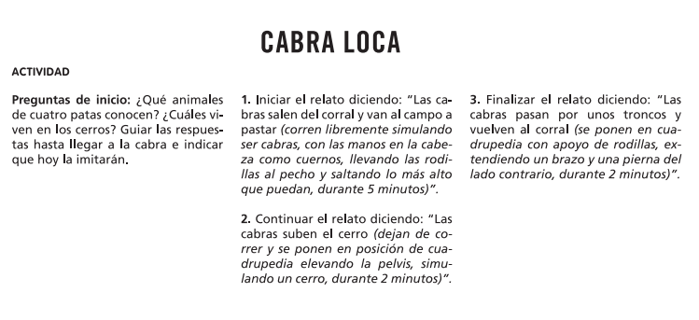
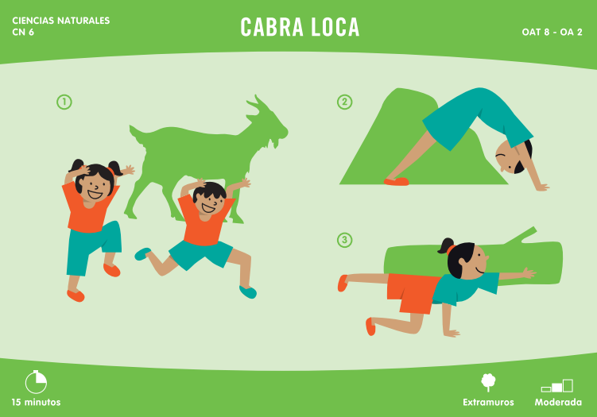
Cabra Loca

Slide 20
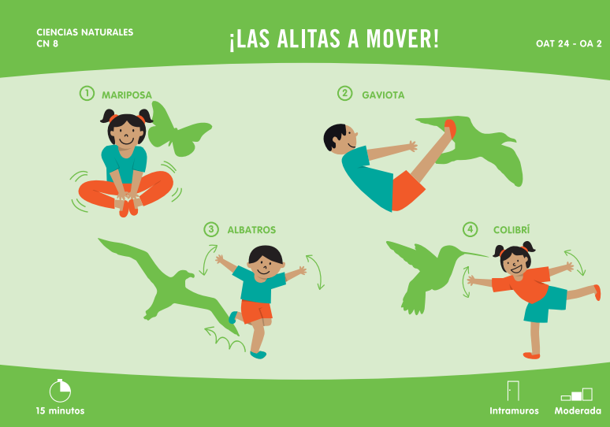
Las alitas a mover
Actividad:
Preguntas de inicio: ¿Qué animales conocen? ¿Cuáles pueden volar? ¿Qué necesitan esos animales para volar?
Mariposa: Sentarse en el suelo, juntarla planta de sus pies y mover las rodillas de arriba hacia abajo vigorosamente.
Gaviota: Sentarse en el suelo, levantar ambas piernas estiradas e intentar alcanzar la punta de sus pies
Colibrí: De pie, tomar la posición de equilibrio levantando una pierna hacia atrás y los bazos hacia adelante , y comenzar a moverlos, rápidamente como las del colibrí
Cóndor: de pie, comenzar a aletear con sus brazos y a la señal indicada caer al suelo en posición de plancha, como si quisieran cazar a su presa.
Chincol: Se ponen en semicuclillas y luego saltan sobre ambos pies, moviendo sus brazos como alas.

Slide 21
Referencias
Directrices de la OMS sobre la actividad física, el comportamiento sedentario y el sueño para menores de 5 años
Comienzo mis clases activamente, manual de uso, INTA-JUNAEB

